Slide 1
Les sages
ont un message
Projet porté par l’ensemble des EHPAD du territoire de la filière gériatrique des pays de morlaix.

Slide 2
Permettre aux résidents d’EHPAD de continuer à avoir une voix à l'extérieur
Porter leur voix dans la cité, leur permettre d’être entendus et donc de participer à la vie locale.

Slide 3
Les intentions
Redonner toute leur place aux ainés, en leur permettant un pouvoir d’agir sur la vie du territoire
Donner la parole aux ainés, dans leur lieu de vie, pour permettre de penser leur place sur leur territoire.
Redonner le pouvoir d’action aux résidents pour leur permettre de réaliser des actions pour et avec les habitants.
Modifier le regard porté sur les établissements dans la population et pour les résidents eux-mêmes

Slide 4
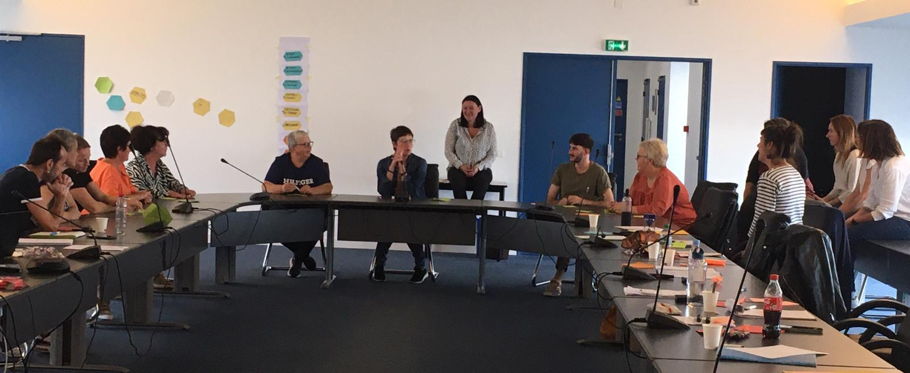
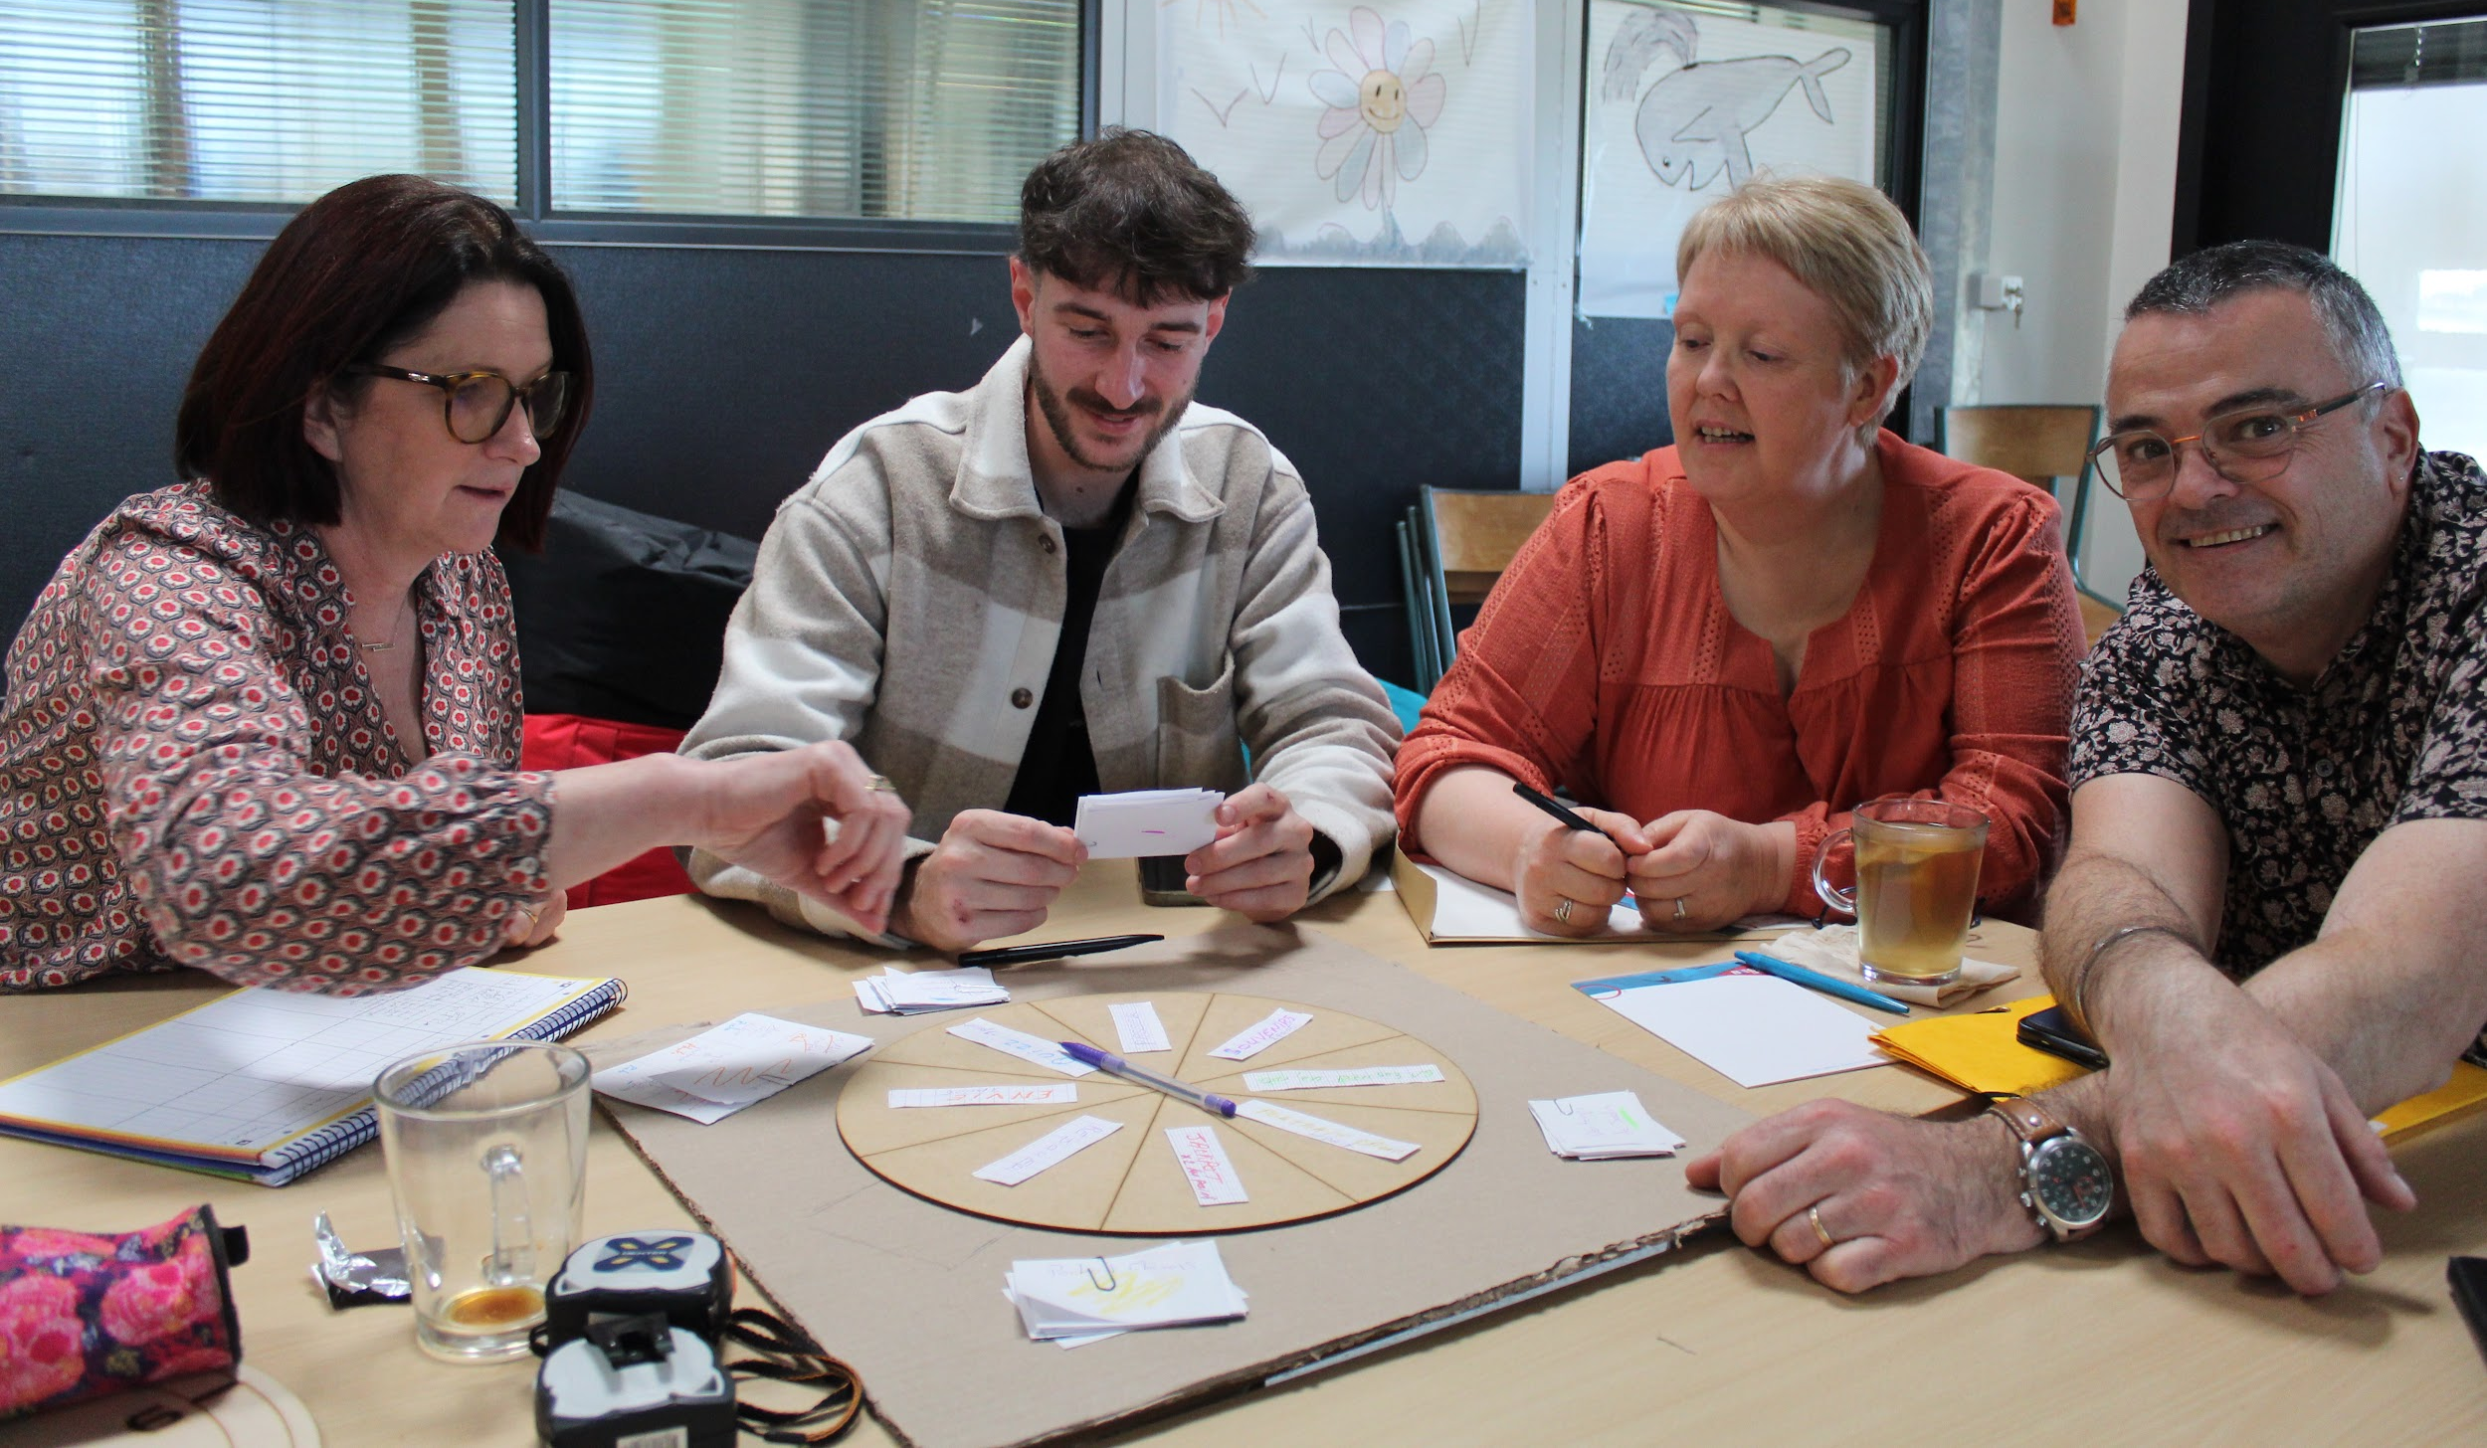
Méthodologie
6 journées de formation des animateurs·trices :
Enjeux de la participation
Intelligence collective et émotionnelle
Créativité, conception et prototypage de projet
Création de jeux ludiques pour recueillir la parole des sages:
Type roue de la fortune
Type jeu de l’oie
Jeu de cartes émotions

Slide 5
Dès janvier 2025
La mise en place d’instance, d’après le recueil de la parole (jeux) sur l’ensemble du territoire avec
Les résidents
Les élus
Les membres de l’entourage
Les habitants et associations
Partir du recueil de la parole, pour penser collectivement 2 actions annuels avec et pour les aînés résidant en établissement pour personnes âgées dépendantes.

